Slide 1
DAG: ATMOSFERİK ÖZELLİKLER
Funda YÜZLÜKOĞLU
AstroMeteo Çalıştayı, 1-2 Şubat 2019, Atatürk Üniversitesi, Erzurum

Slide 2
EKİP
Doç. Dr. Cahit YEŞİLYAPRAK
Uzm. Ast. Mohammad Shameoni NIAEI
Uzm. Ast. Recep BALBAY
ATASAM ve DAG Ekibi

Slide 3
Gözlemevi yer seçim kriterleri:
Yüksek rakım (ince ve temiz atmosfer tabakası) (>2000 m),
Açık gece sayısının fazlalığı (>200 gece),
Işık, ısı, elektromanyetik, toz, duman, yapılaşma kirliliklerinden uzak,
Uygun rüzgâr hızı (<12 m/s) ve mümkünse kararlı rüzgâr yönü,
Düşük atmosferik sıcaklık ve nem oranı,
Altyapı, ekipman ve ekip potansiyeli.

Slide 4
Atmosferik Sistemler
Konum | Rakım | Aletler
Konaklı – Karakaya Tepeleri | 3170 m | AWOS (AW) DAVIS (DS) VAISALA (VA) BOLTWOOD METEOSAT ASC R-SQM | SM DIMM MASS-DIMM GNSS SLODAR
Palandöken Dağı – Ejder Tepesi | 3175 m | DAVIS
Meteoroloji Genel Müdürlüğü Meteoroloji Bölge Müdürlüğü | ≥1900 m | RADYOSONDA (RS) SİNOPTİK (C) OMGİ
ATA50 Yerleşkesi | ~1900 m | DAVIS

Slide 5
ALETLER | Sıcaklık | Nem | Basınç | Çiğ Noktası | Rüzgar Yönü | Rüzgar Hızı | Güneş Işınımı
AWOS | ✔ | ✔ | ✔ |  | ✔ | ✔ | ✔
DAVIS | ✔ | ✔ | ✔ | ✔ | ✔ | ✔ | ✔
VAISALA | ✔ | ✔ | ✔ |  | ✔ | ✔
BOLTWOOD | ✔ | ✔ |  | ✔ |  | ✔
RADYOSONDA | ✔ | ✔ | ✔ | ✔ | ✔ | ✔

Slide 6
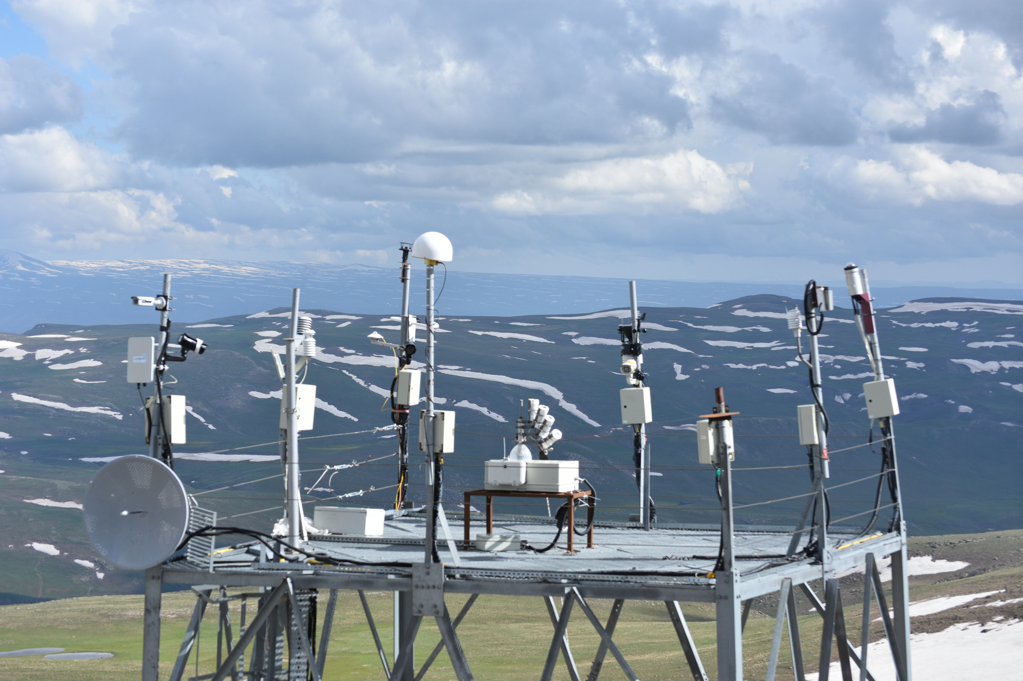
DAG YERLEŞKESİ - KARAKAYA TEPELERİ - 3170m
AWOS
GNSS
ASC
DAVIS
BOLTWOOD
VAISALA
RSQM
SM
RADYOLİNK
MAYIS - 2018

Slide 7
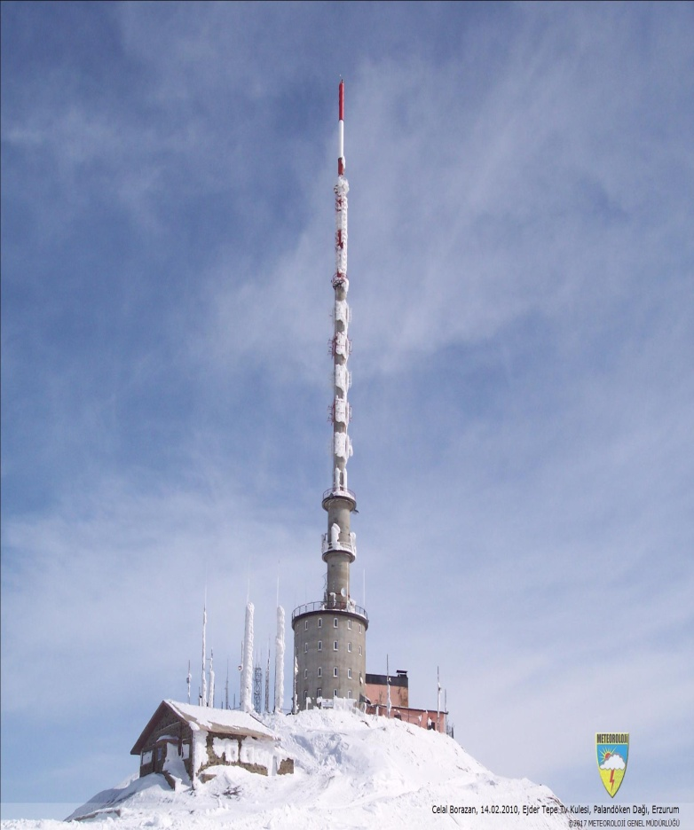
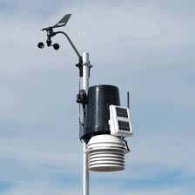
DAVIS
Palandöken Dağı Ejder Tepesi
3175m

Slide 8
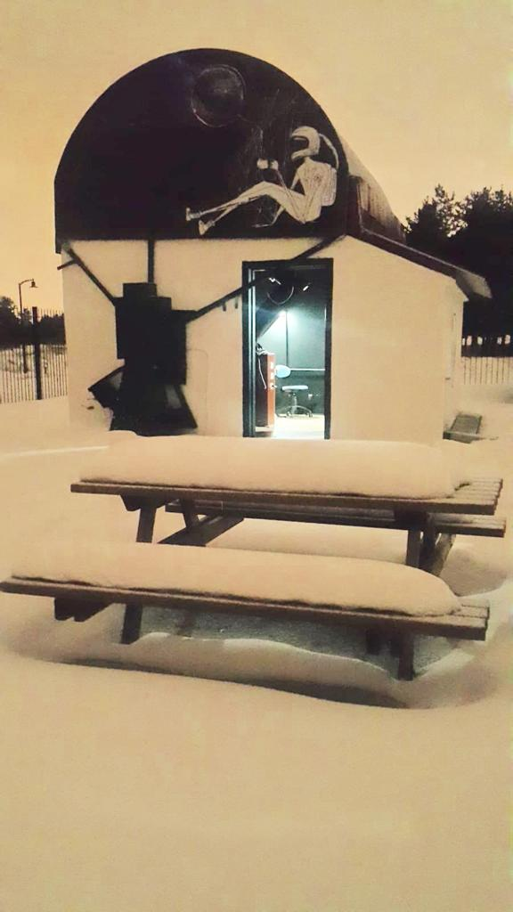
Ata50 Teleskop Yerleşkesi
DAVIS

Slide 9
ATMOSFERİK DÖNÜŞÜM KATMANI

Slide 10
Atmosferik Dönüşüm Katmanı (ADK) |  | 2008 | 2009 | 2010 | 2011 | 2012 | 2013 | 2014 | 2015 | 2016 | 2017 | 2018
Yükseklik (m) (Ortalama) | Gece | 3000 | 2940 | 2852 | 3054 | 2975 | 2971 | 2875 | 2854 | 2856 | 2945 | 2976
 | Gündüz | 2716 | 2674 | 2969 | 2940 | 2878 | 2883 | 2850 | 2840 | 2900 | 3125 | 2928
Ortalama ADK
Gece: 2882 m
Gündüz: 2965 m
DAG
3170 m

Slide 11
Bulutluluk (C) |  |  | 1 | 2 | 3 | 4 | 5 | 6 | 7 | 8 | 9 | 10 | 11 | 12 | TOP. | N (Gün)
2016 | AÇIK | Gece | 10 | 12 | 15 | 17 | 13 | 21 | 27 | 28 | 25 | 18 | 12 | 10 | 208 | Gece:360 Gündüz:358
 |  | Gündüz | 10 | 13 | 14 | 19 | 14 | 24 | 28 | 28 | 26 | 18 | 14 | 9 | 217
 | BULUTLU | Gece | 9 | 8 | 9 | 9 | 11 | 4 | 3 | 2 | 3 | 7 | 11 | 15 | 91
 |  | Gündüz | 10 | 7 | 10 | 6 | 10 | 5 | 2 | 2 | 3 | 7 | 11 | 14 | 87
 | KAPALI | Gece | 12 | 8 | 7 | 4 | 4 | 5 | - |  | 3 | 5 | 7 | 6 | 61
 |  | Gündüz | 11 | 7 | 7 | 5 | 4 | 1 | - |  | 2 | 5 | 5 | 7 | 54
Değer | Durum
0,0 - 4,0 | Açık Gün
4,1 - 6,0 | Bulutlu Gün
6,1 - 10,0 | Kapalı Gün

Slide 12
BULUTLULUK
18
6
7
Diğer aylar için
400 - 600 W/m² arası bulutlu,
600 W/m² üzeri açık,
400 W/m² W/m² altında kalan değerler ise kapalı gün. (E: Güneş Işınımı)
Ocak, Şubat, Kasım, Aralık
300 - 500 W/m² arası bulutlu,
500 W/m² üzeri açık
300 W/m² altında kalan değerler ise kapalı gün.

Slide 13
BULUTLULUK
AY: |  | 1 | 2 | 3 | 4 | 5 | 6 | 7 | 8 | 9 | 10 | 11 | 12 | TOPLAM | N (Gün)
2016 | AÇIK | 18 | 20 | 15 | 25 | 26 | 26 | 25 | 13 | 20 | 7 | 14 | 15 | 215 | 303
 | BULUTLU | 6 | 7 | 4 | 3 | 2 | 2 | - | - | 1 | 1 | 6 | 12 | 36
 | KAPALI | 7 | 2 | 3 | 2 | 2 | 2 | - | - | 4 | 1 | 3 | 4 | 36

Slide 14
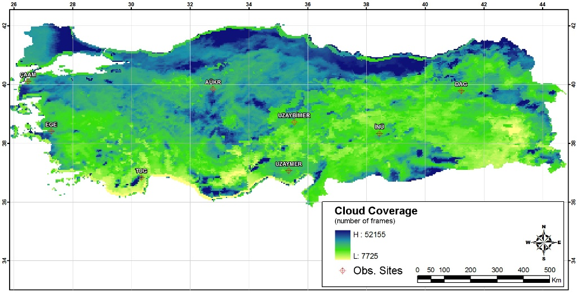
AÇIK GÜN - GECE SAYISI
(DAVIS) |  |  | (SİNOPTİK)
YIL | TOPLAM | N (Gün) | TOPLAM | N (Gün)
2008 | 246 | 324 | - | -
2009 | 247 | 364 | 226 | 361
2010 | 85 | 140 | 208 | 333
2011 | 165 | 293 | 233 | 356
2012 | 142 | 219 | 238 | 357
2013 | 180 | 255 | 251 | 359
2014 | 171 | 259 | 238 | 354
2015 | 264 | 360 | 244 | 361
2016 | 215 | 303 | 208 | 360
2017 | 32 | 59 | 225 | 360
2018 | 142 | 210 | - | -
(Aksaker vd. 2015)
(Aksaker vd.)

Slide 15
Hava Kapalılık Oranları;
24 Nisan 2016 : 8
25 Nisan 2016 : 9
26 Nisan 2016 : 7
27 Nisan 2016 : 8
28 Nisan 2016 : 6

Slide 16
RÜZGAR
2008 -2018 | N | V_{mak.} (m/s) | V_{med.} (m/s) | V_{ort} (m/s) | σ | ESR RY (N) | ESRY V_{mak.} (m/s) | ESRY V_{ort.} (m/s)
Gündüz | 238108 | 25,5 | 1,8 | 2,7 | 2,3 | GGB (29139) | 25,5 | 3,1
Gece | 216637 | 26,5 | 1,7 | 2,9 | 2,3 | GGB (26915) | 26,5 | 2,9
ESR RY: En Sık Rastlanan Rüzgâr Yönü
ESR V: En Sık Rastlanan Rüzgâr Hızı
ESRY V_{mak}: ESR Yönde Maksimum Hız
ESRY V_{ort}: ESR Yönde Ortalama Hız
ESRY V_{med}: ESR Yönde Ortanca Hız.

Slide 17
RÜZGAR

Slide 18
NEM
H (%) | EJD - KON
 | <%10 | <%20 | <%60 | <%80 | N
2008 | 12 | 43 | 170 | 240 | 314
2009 | 11 | 26 | 146 | 202 | 360
2010 | 5 | 24 | 139 | 200 | 340
2011 | 0 | 4 | 80 | 140 | 182
2012 | 5 | 21 | 124 | 157 | 217
2013 | 0 | 4 | 149 | 242 | 270
2014 | 10 | 14 | 125 | 261 | 310
2015 | 12 | 27 | 114 | 174 | 335
2016 | 7 | 16 | 87 | 135 | 335
2017 | 13 | 35 | 89 | 220 | 358
2018 | 9 | 27 | 49 | 205 | 320
Yıl | Hmin. (%)
2008 | 3 (Ocak)
2009 | 1 (Ocak-Şubat)
2010 | 1 (Şubat)
2011 | 3 ( Aralık)
2012 | 2 (Ocak-Şubat)
2013 | 2 (Kasım)
2014 | 4 (Şubat)
2015 | 1 (Ocak- Şubat)
2016 | 3 (Ekim)
2017 | 1 (Mart)
2018 | 1 (Ocak)

Slide 19
SICAKLIK
T (°C) | 2008 -2018
 | N | T_{mak.} | T_{min.} | T_{med.} | T_{ort.} | σ
Gece | 38618 | 28.1 | -28.6 | 1.8 | 2.9 | 2.8
Gündüz | 44540 | 32.3 | -25.9 | 2.5 | 3.3 | 2.9

Slide 20
SICAKLIK
(ΔT_{mak}) (°C)
Ay: | 1 | 2 | 3 | 4 | 5 | 6 | 7 | 8 | 9 | 10 | 11 | 12
2008 | 10.5 | 13.8 | 7.9 | 11.6 | 11.9 | 11.0 | 11.5 | 11.6 | 9.8 | 8.0 | 7.8 | 8.4
2009 | 10.1 | 8.9 | 10.1 | 7.9 | 10.2 | 10.0 | 12.5 | 9.7 | 12.5 | 8.9 | 10.4 | 8.2
2010 | 11.1 | 11.5 | 12.3 | 9.9 | 7.0 | 16.2 | 11.4 | 15.6 | 12.1 | 8.7 | 15.1 | 12.2
2011 | 9.5 | 9.2 | 14.7 | 8.4 | 10.2 | 12.4 | 10.3 | 10.8 | 10.1 | 11.8 | 9.7 | 7.1
2012 | 7.3 | 12.1 | 16.1 | 13.6 | 16.1 | 18.1 | 20.7 | 20.6 | 20.3 | 20.2 | 15.6 | 15.9
2013 | 13.2 | 12.9 | 16.7 | 19.1 | 17.2 | 20.3 | 21.1 | 20.6 | 21.6 | 19.2 | 17.0 | 13.7
2014 | 7.9 | 14.1 | 17.9 | 16.2 | 17.5 | 19.2 | 18.8 | 17.7 | 17.2 | 24.5 | 8.2 | 9.9
2015 | 7.6 | 12.7 | 13.6 | 7.6 | 8.7 | 11.2 | 11.7 | 17.8 | 10.6 | 7.6 | 16.3 | 10.0
2016 | 10.5 | 13.8 | 7.9 | 11.6 | 9.6 | 10.3 | 11.1 | 11.4 | 9.7 | 8.0 | 7.8 | 8.4
2017 | 7.1 | 10.3 | 12.1 | 8.6 | 10.4 | 10.4 | 6.2 | 4.3 | 14.7 | 10.2 | 12.1 | 10.1
2018 | 12.7 | 5.7 | 7.9 | 8.6 | 18.3 | 12.9 | 14.4 | 7.1 | 13.6 | 15.8 | 11.4 | 9.7

Slide 21
SONUÇ
Gözlemevi | Yükseklik (m) | Açık Gece Sayısı
Paranal - Şili | 2635 | 285
Hanle - Hindistan | 4500 | 190
Las Campanas - Şili | 2551 | 219
DAG - Erzurum | 3170 | 232
Nicelik | DAG - ERZURUM (3170 m)
Atmosferik dönüşüm katmanı | ~2890 m
Ortalama açık gece sayısı | ~232
%80 nem oranının altında ortalama gece sayısı | ~242
İnilebilen en düşük nem oranı | %1
Vort. | 6,3 m/s
ESRRY | GGB
Gözlemevleri | Yükseklik (m) | V_{ort.} (m/s)
Hanle - Hindistan | 4500 | 2,2
Dome C - Antartika | 3250 | 2,7
Paranal - Şili | 2635 | 6,6
La Palma - Kanarya Adaları | 2400 | 6,6
S.Pedro Martir - Amerika | 2830 | 5,3
Las Companas - Şili | 2551 | 6,3
DAG - Erzurum | 3170 | 6,3

Slide 22
TEŞEKKÜRLER . . .

